Slide 1
BABY MIND COIL
OPTION BOBINAGE (INTEGRAL COIL OPTION)

Slide 2
Plan plaque acier BABY MIND
2 différentes épaisseurs de plaques 90mm et 30mm

Slide 3
Proposition de bobinage
Conducteur largeur 30mm épaisseur 3mm
Le conducteur sera enroulé sur 1800mm de largeur sur un mandrin
Il y aura 2 mandrins épaisseur 90mm et 30mm
Gap entre la bobine et la plaque acier 2mm de chaque coté(selon les tolérances a definir)

Slide 4
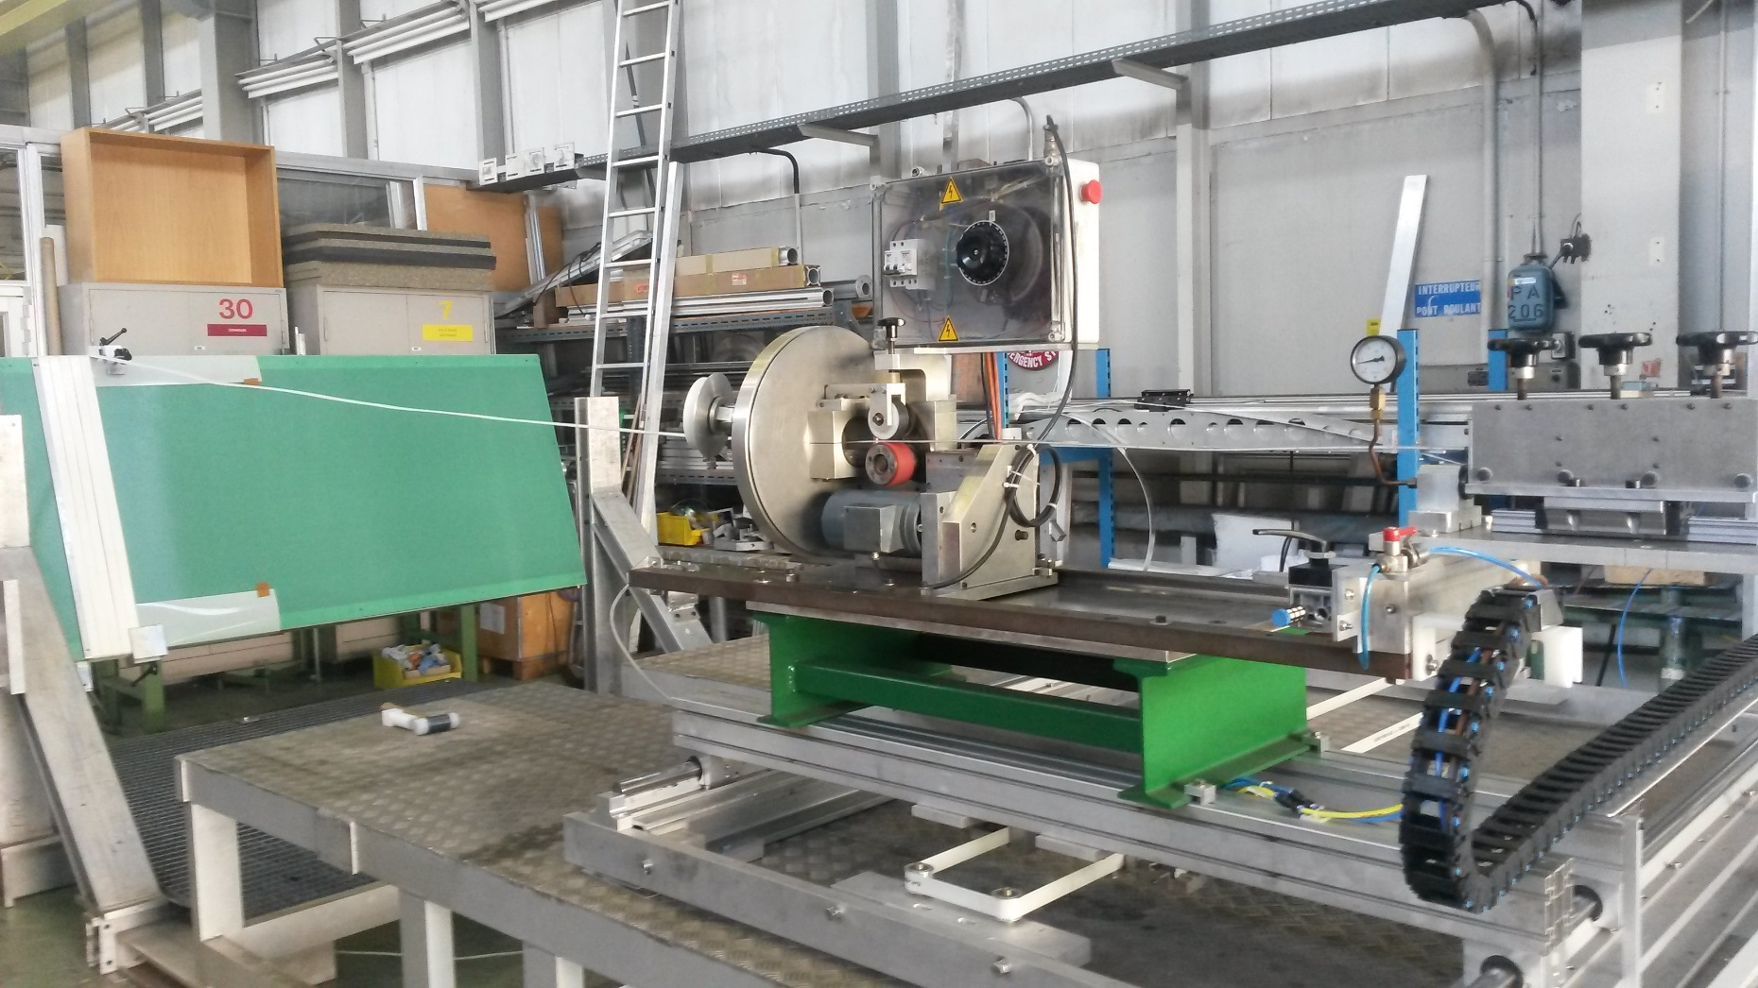
Banc de bobinage prêt et testé (Echelle 1:1)
L’outillage est pret pour la production
des bobines
Frein
Contrôle
tension
Mandrin
enrubanneuse

Slide 5
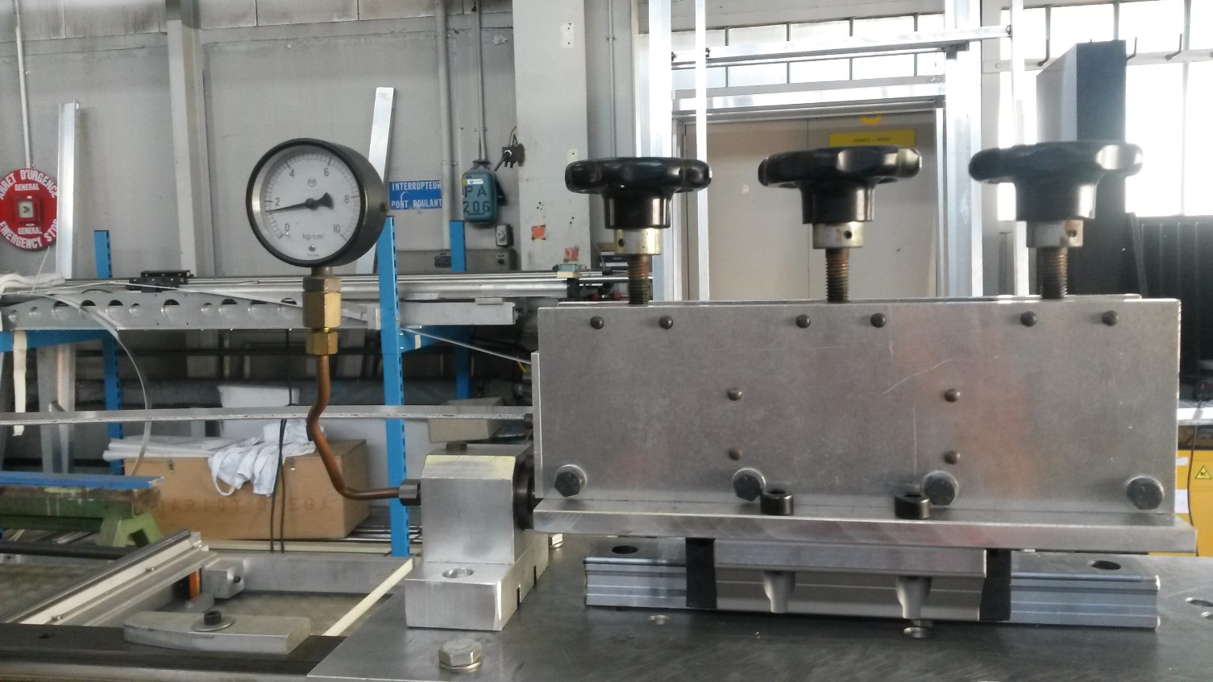
Principe de fonctionnement
Le conducteur se déroulera depuis un touret
La tension du conducteur est gérée par des freins et contrôlée par un monomètre hydraulique
conducteur

Slide 6
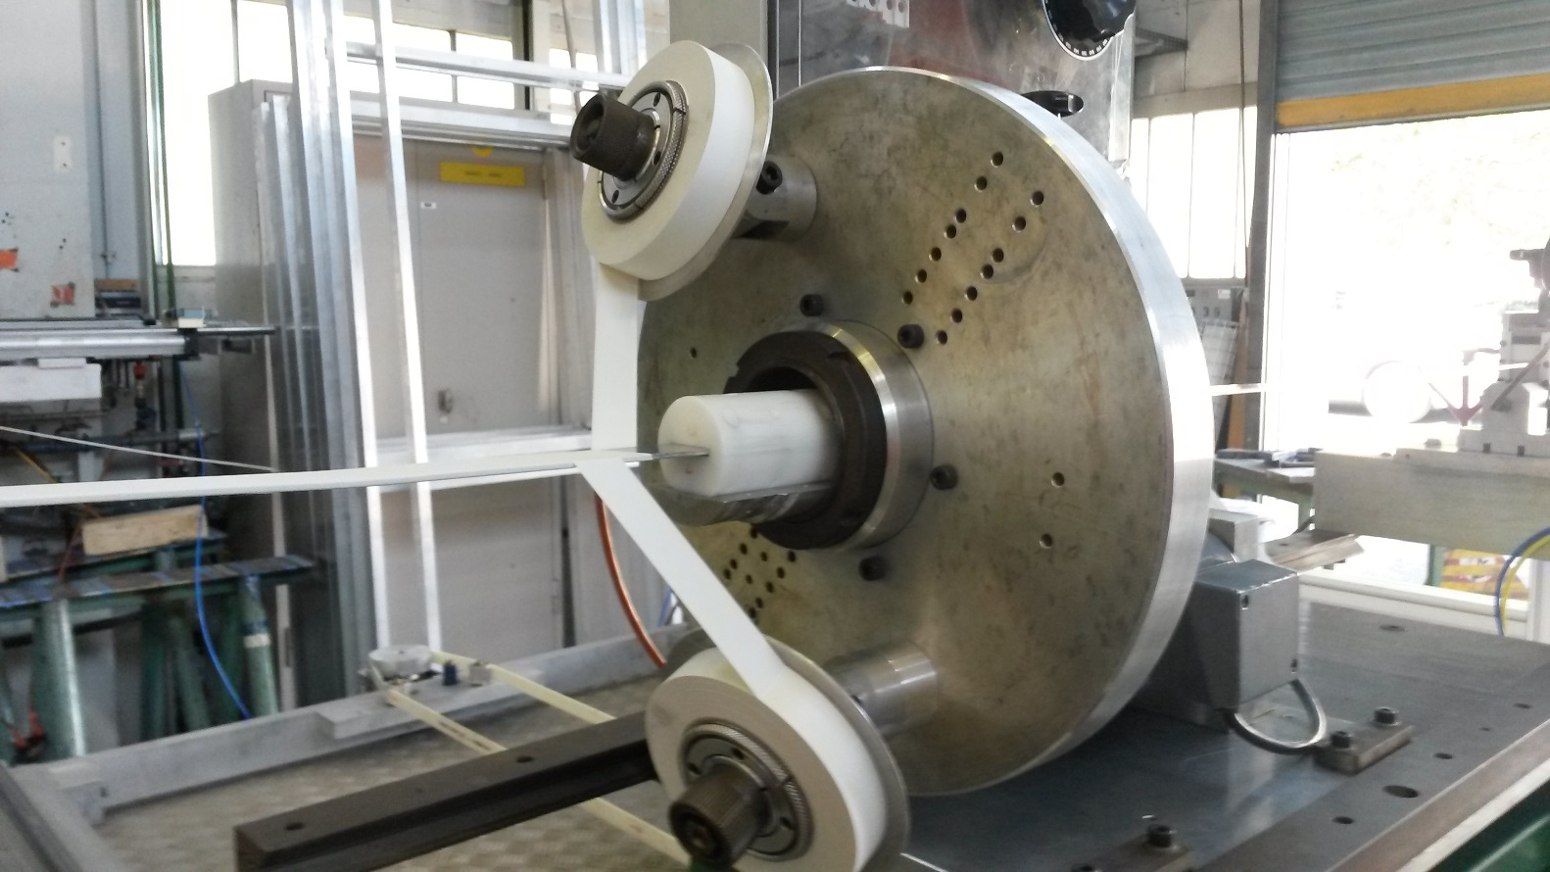
Enrubannage
Le conducteur est enrubanné par 2 couches de rubants isolants électriques autocollants tissu de verre
scem: 04.94.50.425.5

Slide 7
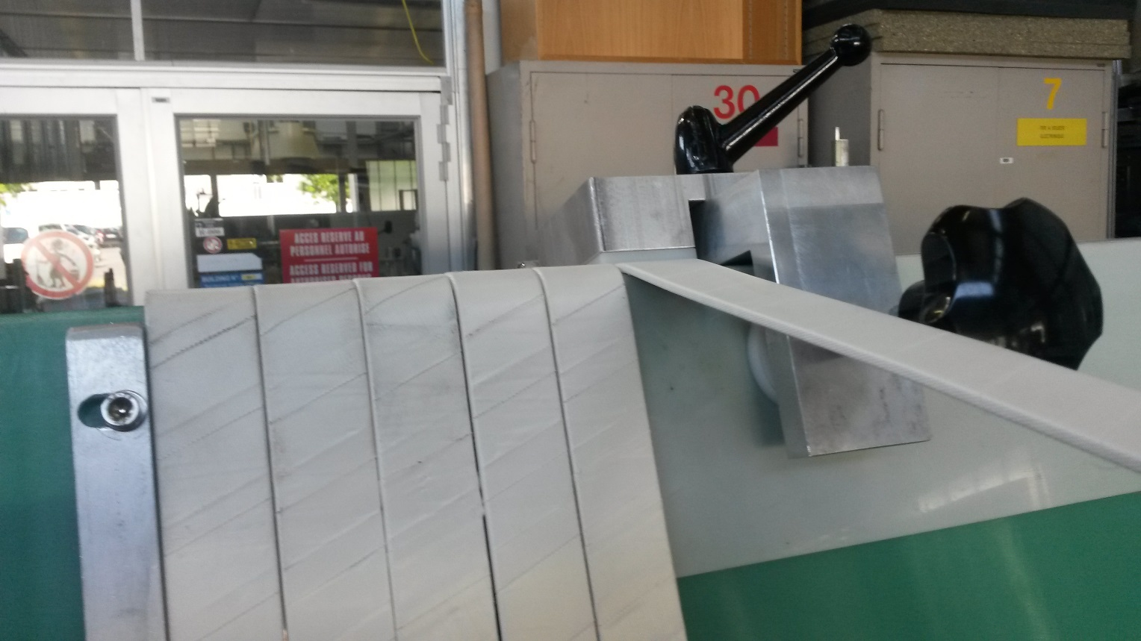
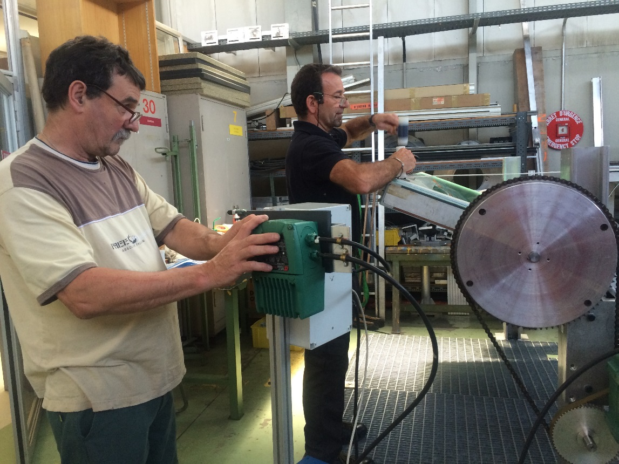
Bobinage sur mandrin
Le conducteur isolé est bobiné et façonné sur le mandrin(couche agent de démoulage)
(protection Mylar sur les angles)
mylar
Façonnage

Slide 8
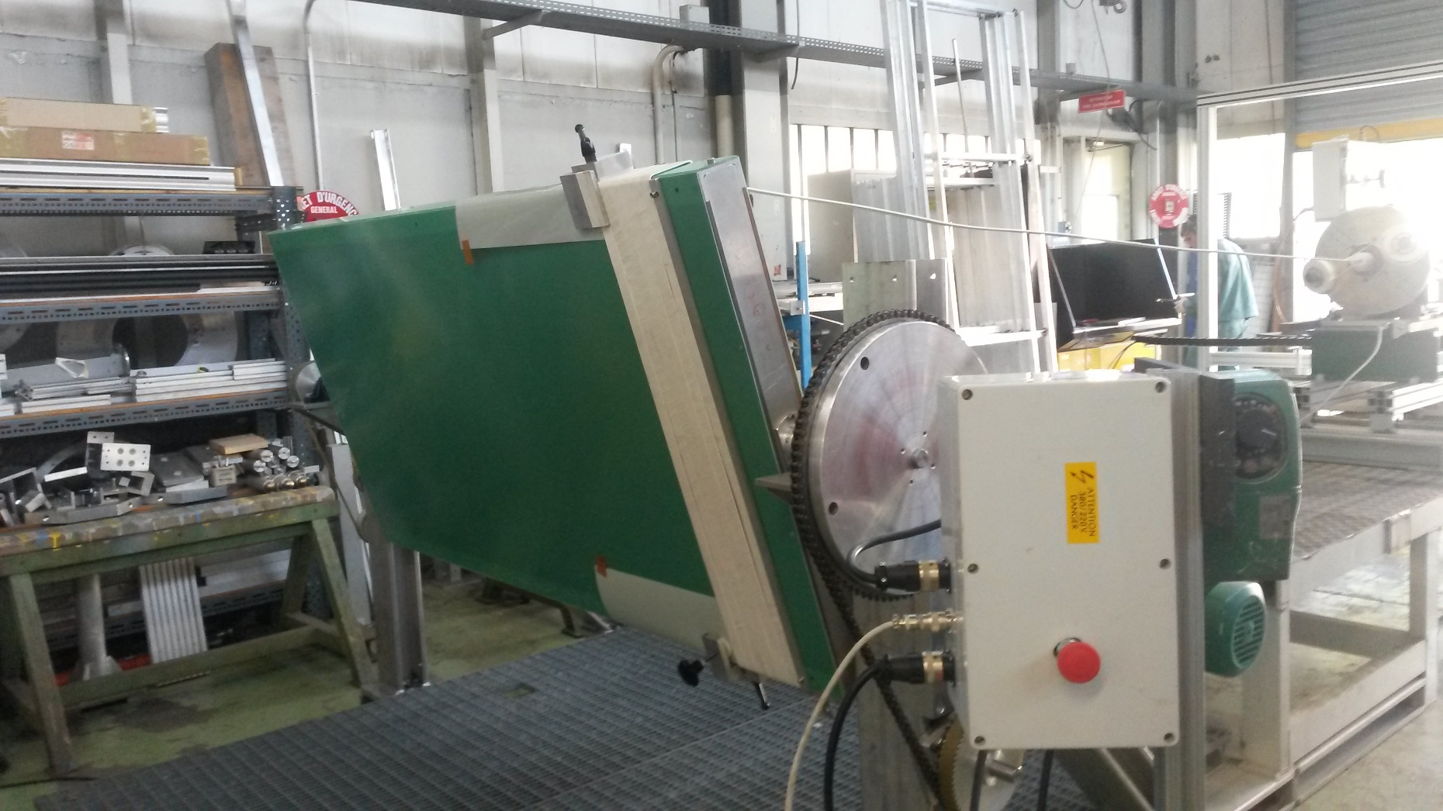
La machine est entièrement automatisée
(a l’exeption du façonnage)

Slide 9
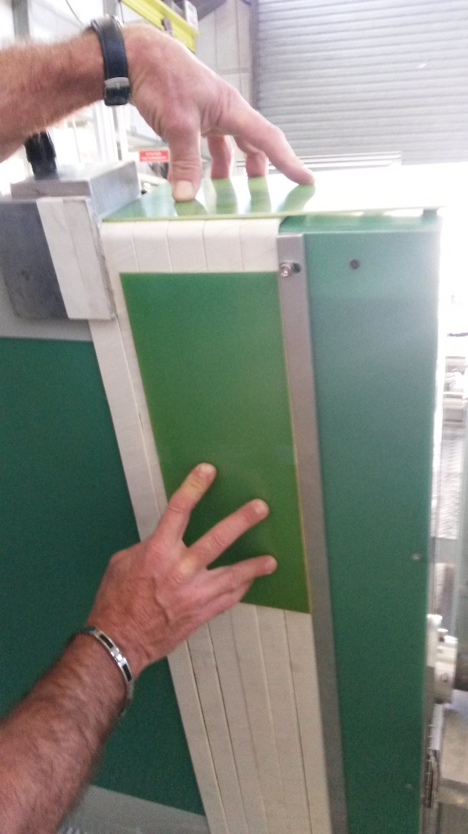
Rigidification de la bobine
Collage de plaque vétronite sur le tour de la bobine
2x1800mmx900mm x1mm
2x1800mmx80mmx1mm

Slide 10
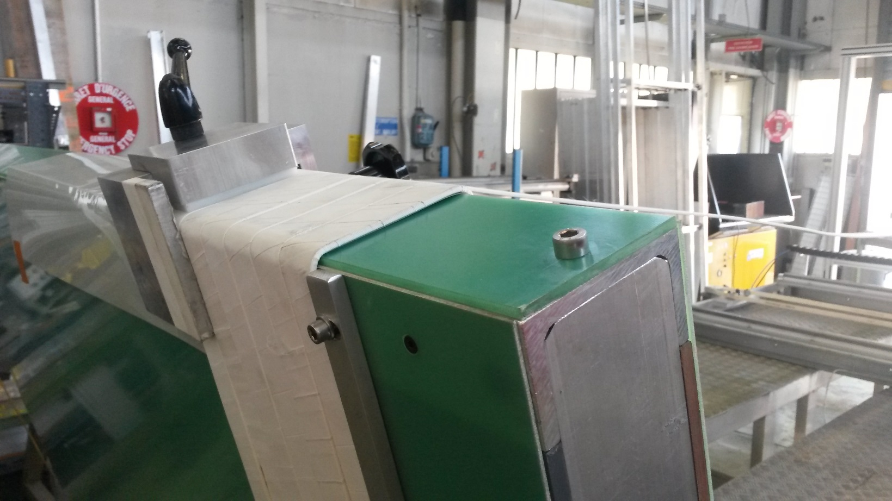
Démoulage
1 Démontage et sortie des plaques vétronites.
2 Glissement de la bobine
1
2

Slide 11
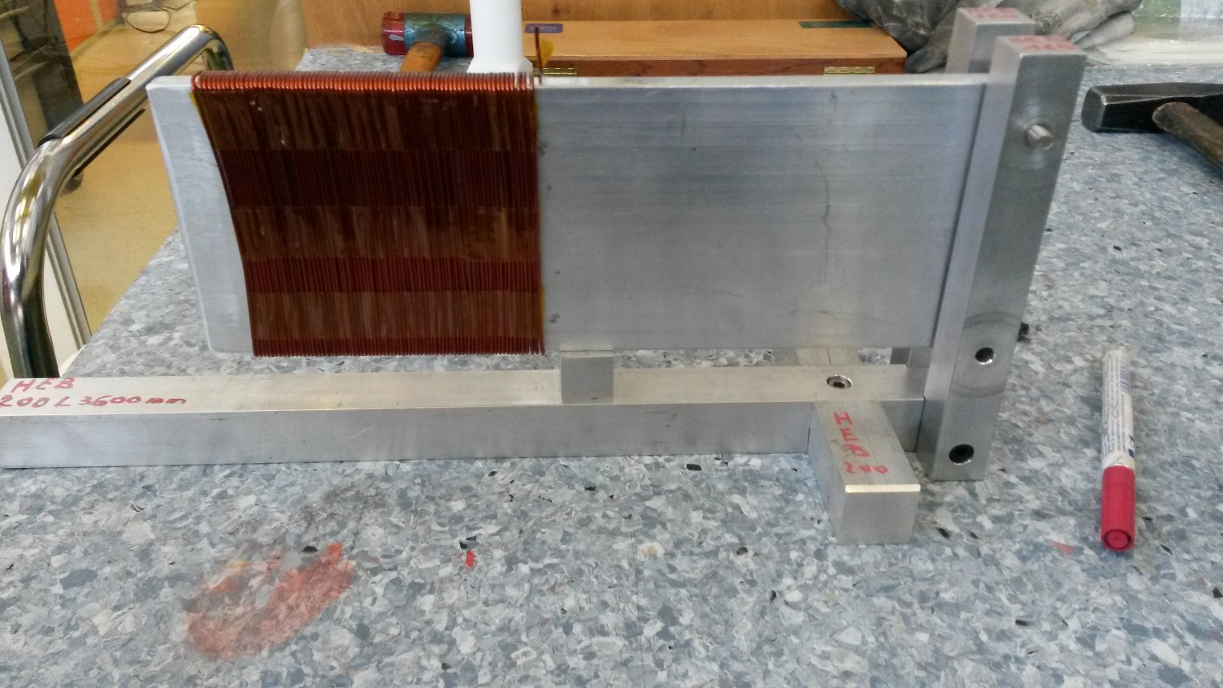
Insertion bobine sur plaque acier
Montage de la plaque sur un chassis en utilisant les trous existants
Calage de la plaque avec un vérin
Insertion bobine jusqu’au vérin
MINI MAQUETTE
Plaque acier
bobine
Trous existants
vérin
Chassis

Slide 12
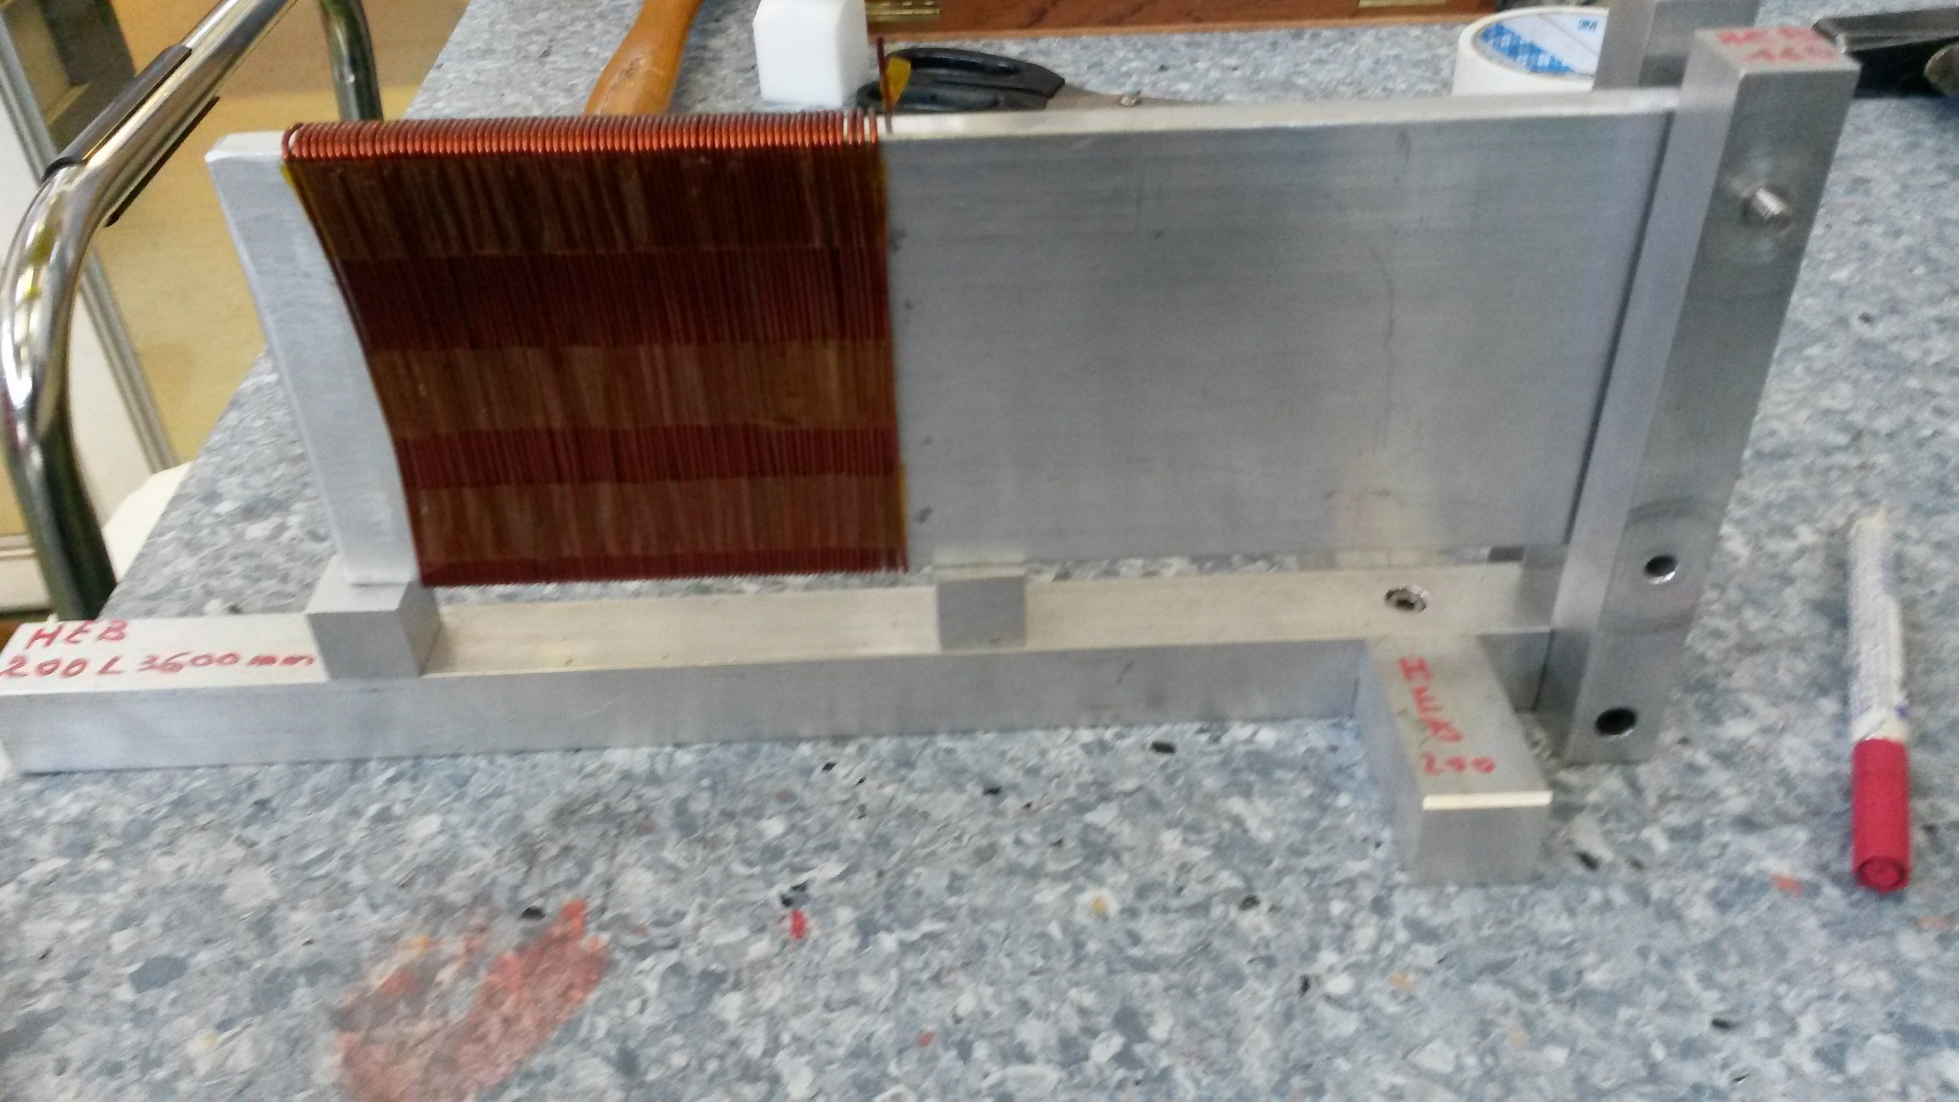
Calage avec un deuxième vérin
Deuxième vérin

Slide 13
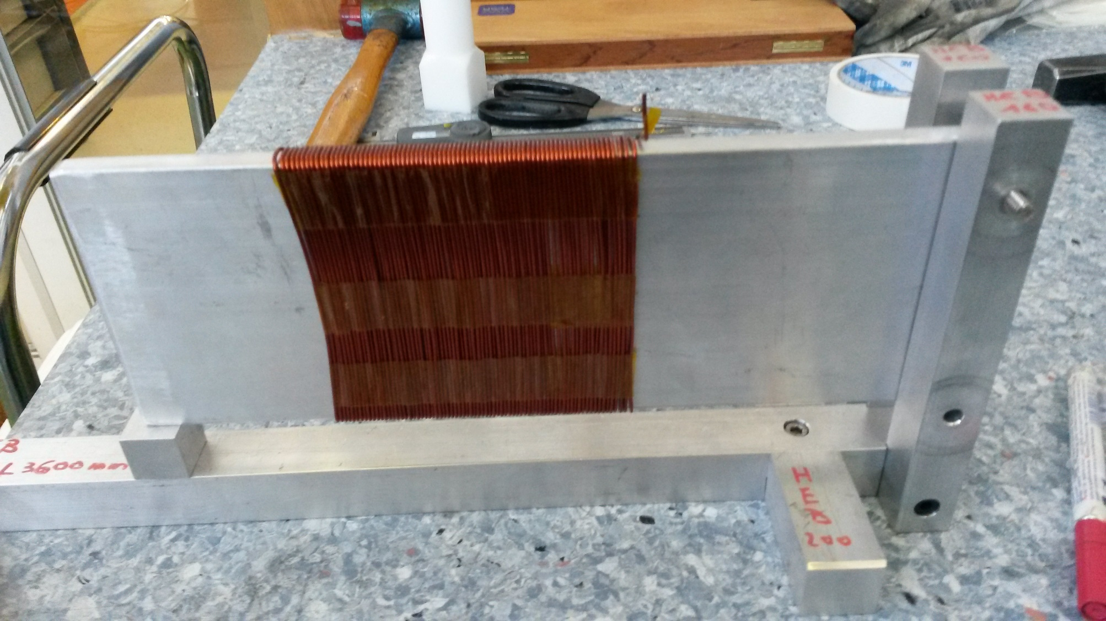
Enlèvement premier vérin
Glissement de la bobine a sa position définitive
Calage du gap (entre bobine et plaque acier) et fixation de la bobine

Slide 14
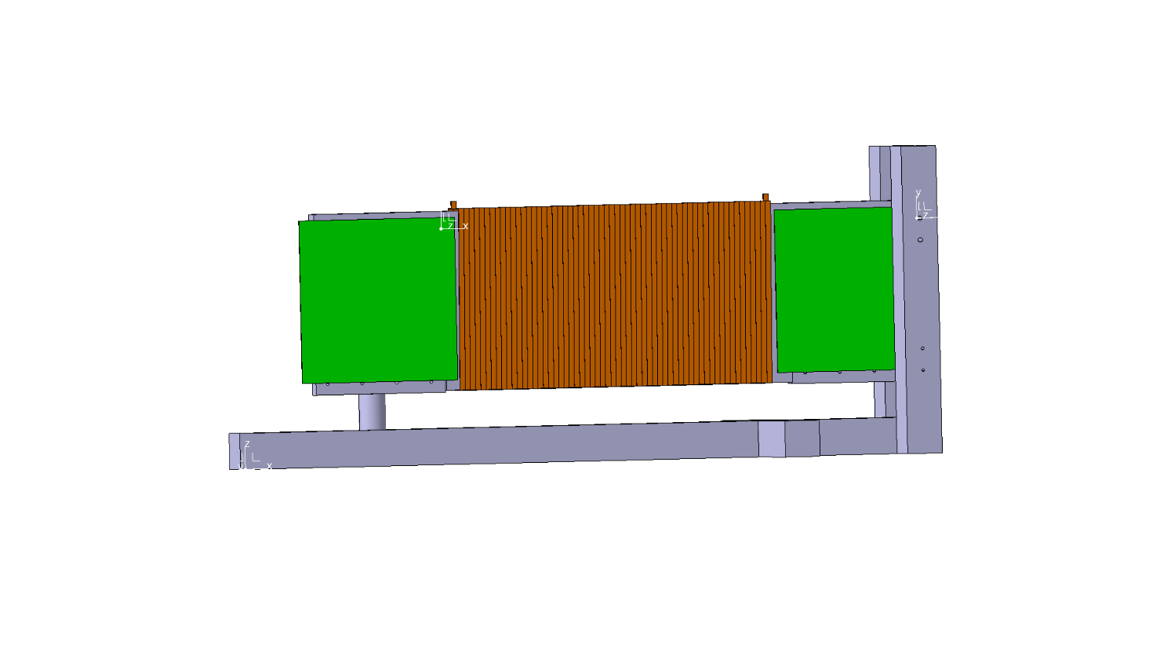
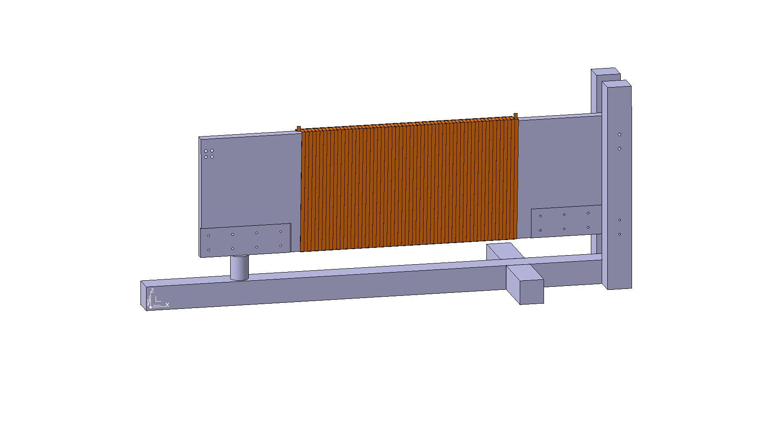
Assembly scenario
Chassis réutilisant les trous de la plaque (haut et bas)
Calage de la bobine en inserant des plaques de vétronite(bridage a voir)

Slide 15
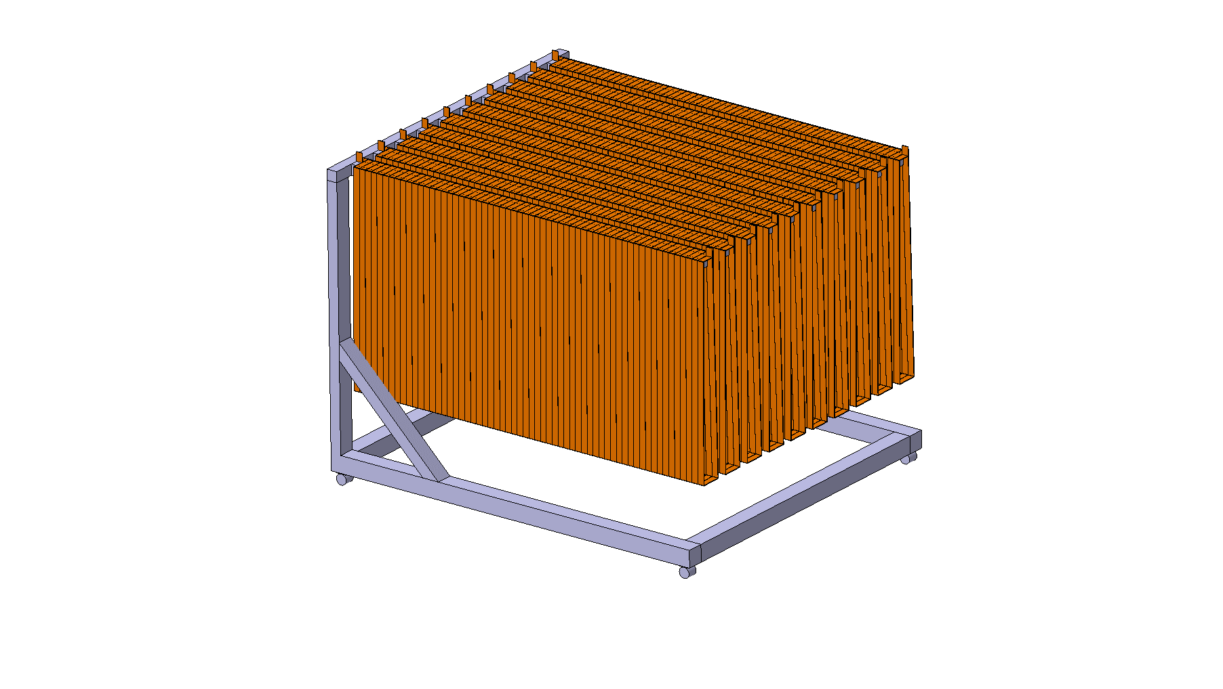
Stockage des bobines rack 10 bobines sur roulettes
Poids d’une bobine environ 40kg

Slide 16
Estimation pour une bobine
2 personnes
1,5 jour par bobine
Environ 135 mètres de conducteur 300chf
14 rouleau de scotch isolant 448chf
Plaque soie de verre stratifié 130chf
Colle
Agent de démoulage

Slide 17
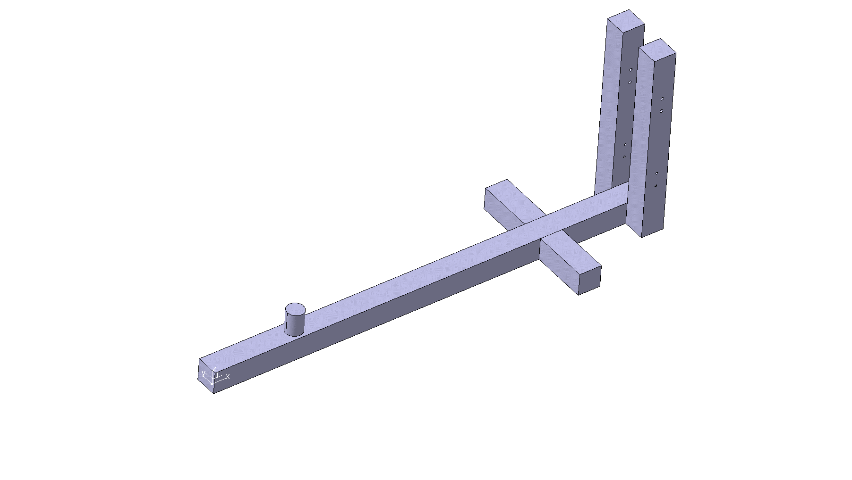
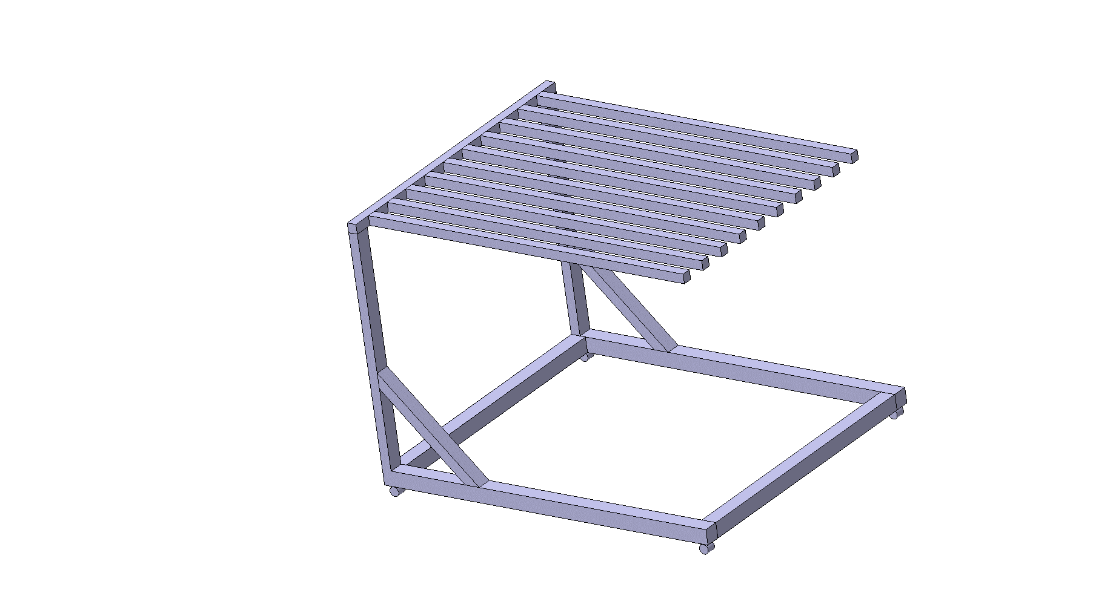
Fabrication du châssis pour le montage définitif des bobines et du rack de stockage
HEB 200
profil carré
Outillage
Total 1200 chf

Slide 18
Other considerations
DT can provide training and supervision for manufacturing the bobines
Production can be done in B108, however a place to transfer finished bobines (~3 T) and to assemble and test the whole magnet has to be found

Slide 19
Points forts de cette approche
Technologie déjà utilisée pour la construction de plusieurs aimants
Premier prototype réalisable a l’échelle 1
Fabrication des bobines indépendant de la disponibilité des plaques acier
Possibilité de bobines interchangeables et de réserve

